Slide 1
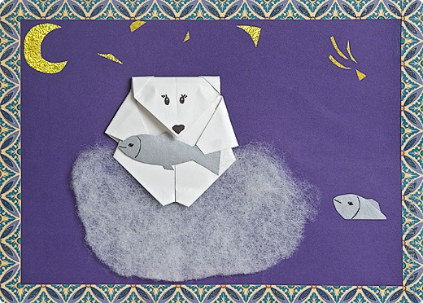
АППЛИКАЦИЯ из бумаги для учащихся 5 классов
Выполнила учитель технологии МБУ школы №1 имени Виктора Носова г.о.Тольятти
Горюнова Н.Ю.

Slide 2
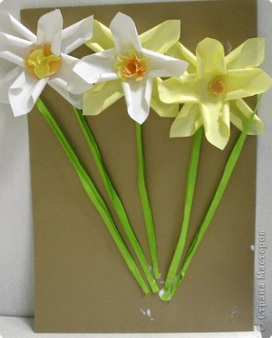
Аппликация — вырезание и наклеивание фигурок и узоров из кусочков бумаги, ткани, кожи, растительных и прочих материалов на фон.

Slide 3
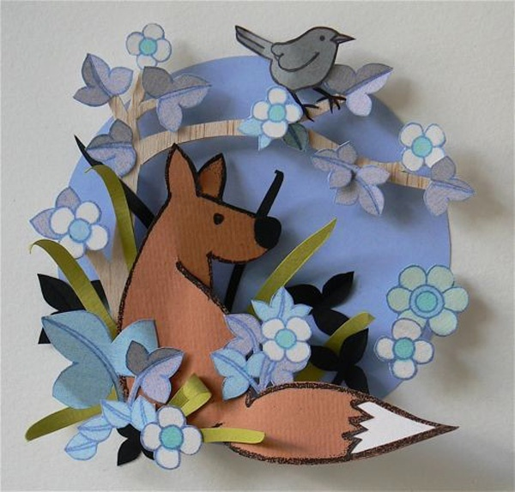
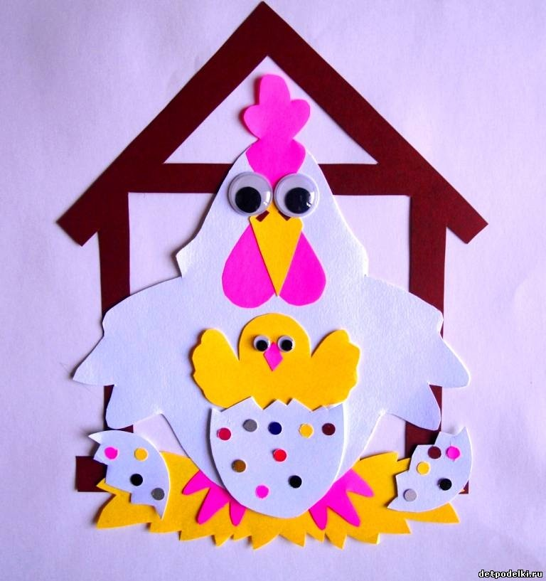
Классификация аппликации
1. По форме:
а) объемная б) плоская

Slide 4
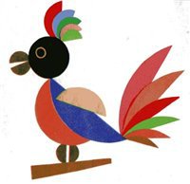
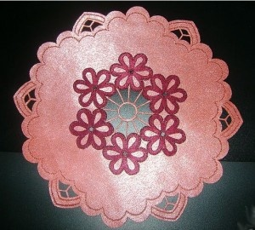
2. По цвету:
а) одноцветная; б) многоцветная;

Slide 5
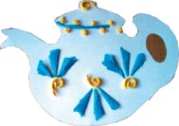
3. По тематике:
а) предметная

Slide 6
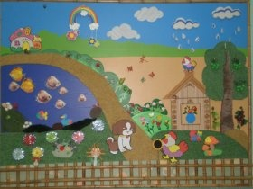
б) сюжетная

Slide 7
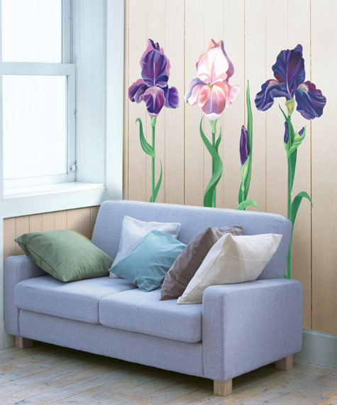
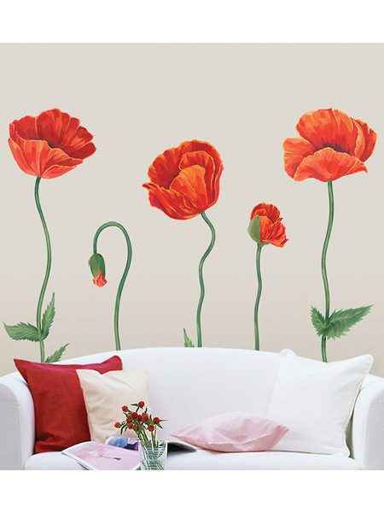
в) декоративная

Slide 8
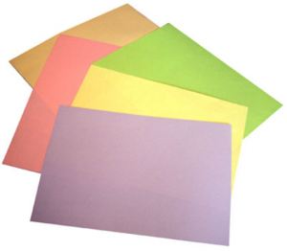
Материалы, применяемые для создания аппликации
1. Бумага

Slide 9
2. Ткань

Slide 10
3. Кожа

Slide 11
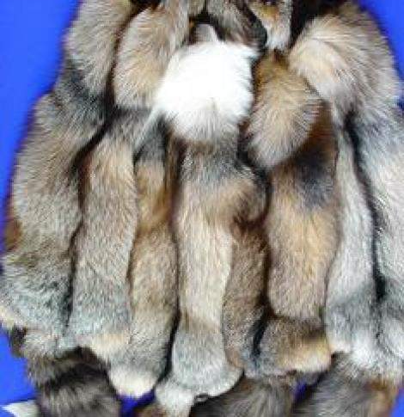
4. Мех

Slide 12
5. Войлок

Slide 13
6. Фетр

Slide 14
7. Сафьян – это кожа козы, выкрашенная в яркий цвет

Slide 15
8. Бисер

Slide 16
9. Пластилин

Slide 17
Аппликация тесно связана с сенсорным восприятием!
Сенсорика - Это познавательный процесс с помощью органов чувств:
Зрение - глаза
Слух - уши
Вкус - язык
Обоняние - нос
Осязание - кожа

Slide 18
Сенсорное восприятие предметов и окружающего мира поможет нам мир увидеть таким каким он является на самом деле - прекрасным, гармоничным, дружелюбным...

Slide 19
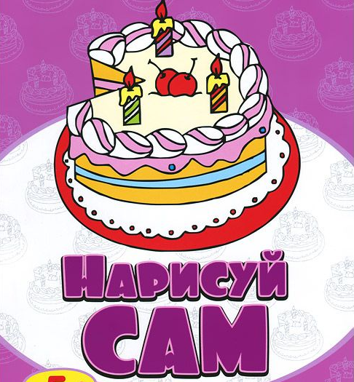
Аппликация «Праздничный ТОРТ»

Slide 20
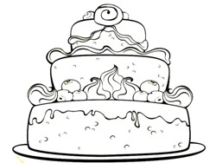
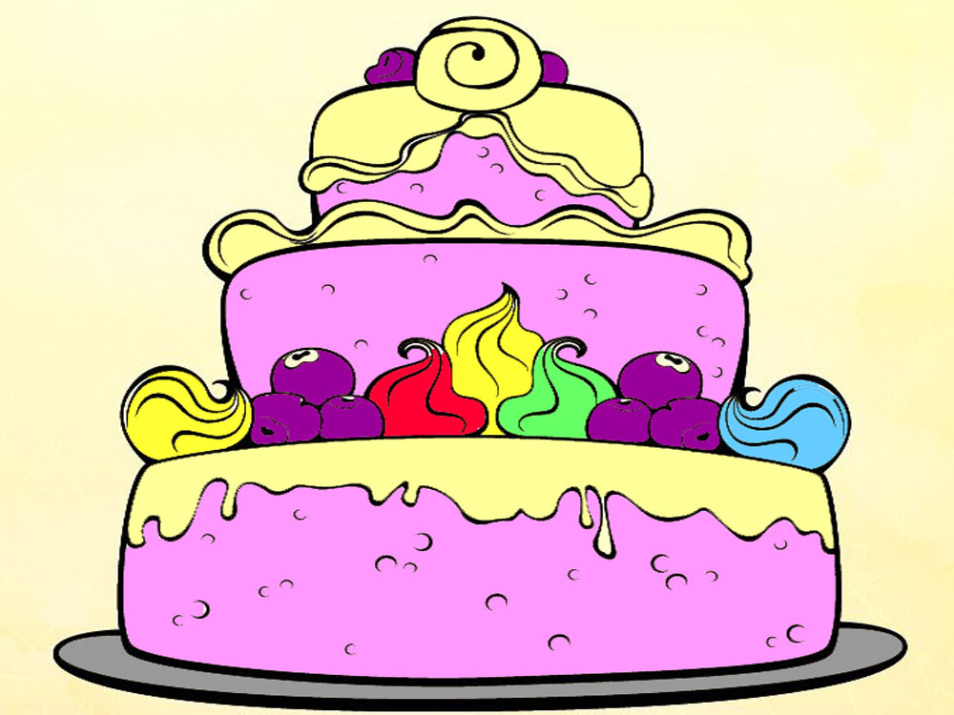
До После

Slide 21
Источники информации
ru.wikipedia.org›Аппликация
http://stranamasterov.ru/applikacija
http://www.umka.by/tvr/appl.html

